Slide 1

CHỦ ĐỀ 6: NHIỆT

Slide 2
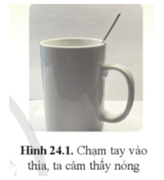
TIẾT 1
ĐẶT VẤN ĐỀ
Đặt một chiếc thìa vào cốc nước nóng như (hình 24.1 ). Một lúc sau chạm tay vào thìa, ta cảm thấy nóng. Điều gì đã thay đổi ở chiếc thìa mà nhiệt độ của thìa tăng lên?

Slide 3
Bài 15
NĂNG LƯỢNG NHIỆT - 3 TIẾT
NỘI DUNG
I. KHÁI NIỆM VỀ NĂNG LƯỢNG NHIỆT
II. NỘI NĂNG
III. ĐO NĂNG LƯỢNG NHIỆT

Slide 4
Yêu cầu HS hoạt động nhóm cặp đôi nghiên cứu thông tin sgk, trả lời các câu hỏi.( thời gian 5 phút)
PHIẾU HỌC TẬP SỐ 1 NHÓM: ........... - Câu 1: Năng lượng nhiệt của một vật là gì? ............................................................................................................................................................. ............................................................................................................................................................. - Câu 2: Động năng là gì? ............................................................................................................................................................. ............................................................................................................................................................. - Câu 3: Năng lượng nhiệt truyền từ nơi này sang nơi khác theo cơ chế nào? ............................................................................................................................................................. ............................................................................................................................................................. - Câu 4: Nhiệt lượng là gì? Và cho biết đơn vị đo của nhiệt lượng, kí hiệu? ............................................................................................................................................................. ............................................................................................................................................................. ............................................................................................................................................................. - Câu 5: Cho ví dụ về sự truyền nhiệt? ............................................................................................................................................................. .............................................................................................................................................................

Slide 5
ĐÁP ÁN
PHIẾU HỌC TẬP SỐ 1 - Câu 1: Năng lượng nhiệt của một vật là gì? Tổng động năng của các phân tử tạo nên vật được gọi là năng lượng nhiệt của vật. - Câu 2: Động năng là gì? Do các phân tử tạo nên vật chuyển động hỗn loạn không ngừng nên chúng có động năng. - Câu 3: Năng lượng nhiệt truyền từ nơi này sang nơi khác theo cơ chế nào? Năng lượng nhiệt luôn truyền từ nơi có nhiệt độ cao đến nơi có nhiệt độ thấp. - Câu 4: Nhiệt lượng là gì? Và cho biết đơn vị đo của nhiệt lượng, kí hiệu? Trong quá trình truyền năng lượng nhiệt, phần năng lượng nhiệt mà vật nhận thêm hay mất đi được gọi là nhiệt lượng. Đơn vị của nhiệt lượng là Jun, kí hiệu là J. - Câu 5: Cho ví dụ về sự truyền nhiệt? Đổ nước vào cốc có thìa. Một lát sau, chạm tay vào thìa, ta cảm thấy nóng.

Slide 6

BÁO CÁO THẢO LUẬN
Yêu cầu đại diện của 1 đến 2 nhóm hs trình bày phiếu thảo luận

Slide 7
- GV giới thiệu hiện tượng năng lượng nhiệt trong thực tế như chúng ta pha nước với đường: Cụ thể thầy lấy 2 cốc bằng thủy tinh, cho vào hai cốc đó lượng nước bằng nhau (200ml); cốc 1 nước nóng, cốc 2 nước lạnh, cho vào 2 cốc lượng đường bằng nhau, dùng thìa khuấy đều trong thời gian 30 giây sau đó các em quan sat hiện tượng và cho thầy nhận xét đường trong cốc nào tan nhanh hơn.

Slide 8
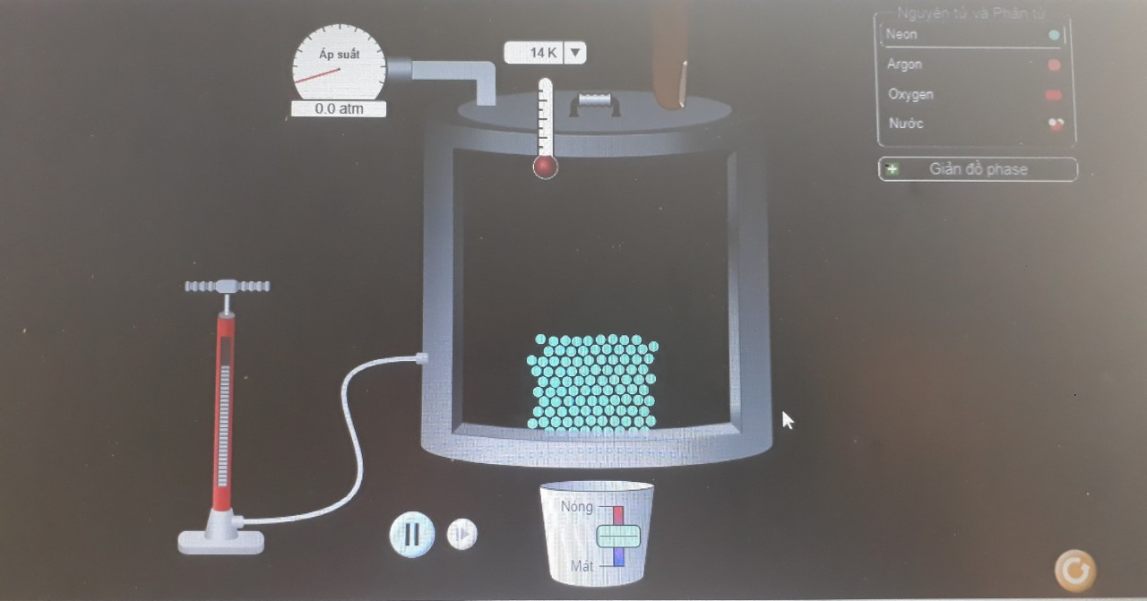
Từ hiện tượng thực tế các em hãy thực hiện theo yêu cầu sau:
Yêu cầu học sinh hoạt động theo 4 nhóm lớn để thiết kế thí nghiệm mô phỏng trên trực tuyến theo đường link: https://phet.colorado.edu/vi/, trên máy tính. Học sinh vào phần thí nghiệm tính chất của chất như hình sau: Thời gian 5 phút

Slide 9

TRÌNH BẦY THÍ NGHIỆM MÔ PHỎNG
Đại diện 1 đến 2 nhóm lên trình bày mô phỏng thí nghiệm trên máy tính của giáo viên kết nối với tivi để hiểu rõ về các khái niệm trên.

Slide 10
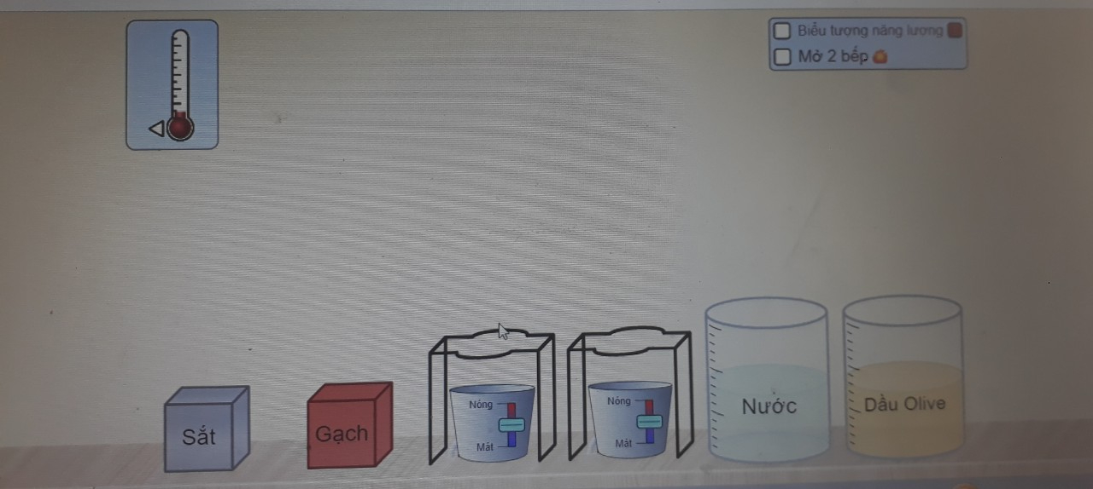
PHIẾU HỌC TẬP 2
Yêu cầu HS hoạt động nhóm nghiên cứu thông tin sgk, trả lời các câu hỏi. Thực hiện thí nghiệm mô phỏng PhET trực tuyến trên máy tính của nhóm về phần nội năng của vật. Học sinh vào phần các dạng và sự chuyển hóa năng lượng để thực hiện thí nghiệm như hình sau: Thời gian 10 phút

Slide 11
PHIẾU HỌC TẬP SỐ 2 NHÓM:........... - Thế năng là gì? ............................................................................................................................................................. ............................................................................................................................................................. - Nội năng của vật là gì? ............................................................................................................................................................. ............................................................................................................................................................. - Nêu mối quan hệ giữa nhiệt độ và nhiệt năng, động năng, nội năng của vật? ............................................................................................................................................................. ............................................................................................................................................................. * HS làm thí nghiệm mô phỏng trên phần mềm PheT trên link https://phet.colorado.edu/vi/, trên máy tính để trả lời câu hỏi sau. - Thả một miếng sắt nóng vào một cốc nước lạnh. Nội năng của miếng sắt và của nước trong cốc thay đổi thế nào? Giải thích. ............................................................................................................................................................. ............................................................................................................................................................. .............................................................................................................................................................

Slide 12
ĐÁP ÁN
PHIẾU HỌC TẬP SỐ 2 Thế năng là gì? - Do các phần tử có tương tác với nhau và giữa chúng có khoảng cách nên chúng có thế năng Nội năng của vật là gì? - Nội năng của một vật là tổng động năng và thế năng của các phân tử tạo nên vật. Nêu mối quan hệ giữa nhiệt độ và nhiệt năng, động năng, nội năng của vật? - Một vật có nhiệt độ càng cao thì có năng lượng nhiệt càng lớn, tức là các phân tử tạo nên vật chuyển động càng nhanh (tức động năng tăng). Vì thế, nội năng của vật càng lớn. * HS làm thí nghiệm mô phỏng trên phần mềm PheT trên link https://phet.colorado.edu/vi/, trên máy tính để trả lời câu hỏi sau. - Thả một miếng sắt nóng vào một cốc nước lạnh. Nội năng của miếng sắt và của nước trong cốc thay đổi thế nào? Giải thích. - Nội năng của miếng sắt giảm đi còn nội năng của nước trong cốc tăng lên. Vì khi thả miếng sắt nóng vào cốc nước lạnh sẽ có sự truyền nhiệt từ miếng sắt sang cốc nước làm cốc nước tăng nhiệt độ khiến các phân tử nước chuyển động nhanh lên còn miếng sắt bị giảm nhiệt độ làm các phân tử sắt chuyển động chậm lại.

Slide 13
BÁO CÁO THẢO LUẬN
Yêu cầu đại diện 2 học sinh của 1 đến 2 nhóm lên trình bày.

Slide 14
TIẾT 2: THỰC HÀNH ĐO NĂNG LƯỢNG NHIỆT (25 phút)
Yêu cầu học sinh các nhóm tiến hành thí nghiệm đo theo hướng dẫn ở SGK/Trang 115 và H24.2 và báo cáo kết quả theo hướng dẫn của giáo viên trên giấy A0.
- Mẫu báo cáo thực hành:

Slide 15
BÁO CÁO THỰC HÀNH
Nhóm: ........lớp............
Họ và tên các thành viên trong nhóm:
Mục đích thí nghiệm: Đo được năng lượng nhiệt mà vật nhận được khi bị đun nóng (có thể sử dụng Jun kế hay oát kế ).
Chuẩn bị: Dụng cụ thí nghiệm...
Các bước tiến hành: Mô tả các bước tiến hành ...
Kết quả thí nghiệm:
Bảng 24.1. Bảng số liệu đo năng lượng nhiệt.
Lần đo | t(ºc) | Năng lượng nhiệt
bắt đầu đo nhiệt độ nước ban đầu
Tăng 9⁰C
Tăng 10⁰C
Nhận xét:
Từ kết quả thí nghiệm, nhận xét về năng lượng nhiệt cần thiết để đun nóng nước.
Ở thí nghiệm nhóm em tiến hành, khi nhiệt độ nước tăng thêm 20⁰C so với nhiệt độ ban đầu thì nhiệt lượng mà nước trong bình nhận được là bao nhiêu Jun

Slide 16
BÁO CÁO THỰC HÀNH
Đại diện học sinh các nhóm lên trình bày báo cáo kết quả thực hành, các nhóm nhận xét chéo và kết hợp cừng giáo viên đánh giá kết quả báo cáo của các nhóm và bổ sung theo tiêu chí trên phiếu Rubric.

Slide 17
CÁC NHÓM CÙNG GIÁO VIÊN ĐÁNH GIÁ SẢN PHẨM THEO BẢNG TIÊU CHÍ RUBRIC SAU
Tiêu chí đáng giá | Trọng số | Mô tả mức chất lượng |  |  |  | Điểm
 |  | Tốt | Khá | Đạt | Chưa đạt
 |  | 10-8,5 | 8,4-7,0 | 6,9-5,0 | 4,9-0
Hình thức báo cáo | 10% | Đẹp, rõ, không lỗi chính tả. | Đẹp, chữ nhỏ, không lỗi chính tả. | Chưa đẹp, rõ, có lỗi chính tả. | Không đẹp, chữ nhỏ, nhiều lỗi chính tả.
Kỹ năng trình bày | 10% | Nói rõ, tự tin, thuyết phục, giao lưu người nghe. | Nói rõ, tự tin, không giao lưu người nghe. | Nói nhỏ, tự tin, không giao lưu người nghe. | Nói nhỏ, không tự tin, không giao lưu người nghe.
Nội dung báo cáo | 20% | Đáp ứng 80% -100% yêu cầu. | đáp ứng 70% - 80% yêu cầu. | Đáp ứng 50% - 70% yêu cầu. | Đáp ứng dưới 50% yêu cầu.
Thao tác thí nghiệm và xử lí số liệu | 30% | Thực hiện đúng quy trình thí nghiệm và xử lí số liệu chính xác. | Thực hiện đúng quy trình thí nghiệm và xử lí số liệu khá chính xác. | Thực hiện đúng quy trình thí nghiệm và xử lí số liệu chính xác. | Thực hiện không đúng quy trình thí nghiệm và xử lí số liệu sai.
kết quả thí nghiệm, trả lời câu hỏi | 20% | Kết quả thí nghiệm đúng và trả lời đúng câu hỏi. | Kết quả thí nghiệm đúng và trả lời đúng 70% câu hỏi. | Kết quả thí nghiệm đúng và trả lời đúng câu hỏi. | Kết quả thí nghiệm sai và trả lời đúng dưới 50% câu hỏi.
Tham gia thực hiện, cẩn thận bảo vệ thiết bị thí nghiệm, vệ sinh | 10% | Tham gia thực hiện đầy đủ, cẩn thận bảo vệ thiết bị thí nghiêm, có ý thức vệ sinh tốt. | Tham gia thực hiện 80%-70%, cẩn thận bảo vệ thiết bị thí nghiêm, có ý thức vệ sinh tốt. | Tham gia thực hiện 70%-50%, chưa cẩn thận bảo vệ thiết bị thí nghiêm, có ý thức vệ sinh tốt. | Tham gia thực hiện dưới 50%, chưa cẩn thận bảo vệ thiết bị thí nghiêm, có ý thức vệ sinh chưa tốt.

Slide 18
TIẾT 3
Qua bài học các em hệ thống kiến thức theo sơ đồ tư duy
theo nhóm trên giấy A0 (10 phút)

Slide 19
BÁO CÁO SẢN PHẨM
Đại diện các nhóm lên trình bày, các nhóm khác nhận xét chéo và đánh giá sản phẩm thông qua tiêu chí trên phiếu Rubric.

Slide 20
CÁC NHÓM CÙNG GIÁO VIÊN ĐÁNH GIÁ SẢN PHẨM THEO BẢNG TIÊU CHÍ RUBRIC SAU
Tiêu chí | mức 4 4 điểm | Mức 3 3 điểm | Mức 2 2 điểm | mức 1 1 điểm
Nội dung | Đầy đủ, có giải thích ý nghĩa cá đại lượng chính xác. Thể hiện được mối quan hệ giữa các nội dung. | Đầy đủ, có giải thích ý nghĩa cá đại lượng nhưng còn một số chưa chính xác hoặc thiếu. Cơ bản thể hiện được mối quan hệ giữa các nội dung. | Còn thiếu, có giải thích ý nghĩa các đại lượng chính xác. Mối quan hệ giữa các nội dung một số chỗ chưa chính xác. | Còn thiếu nhiều, chưa giải thích ý nghĩa các đại lượng.Chưa thể hiện được mối quan hệ giữa các nội dung.
Hình thức | Hình vẽ sinh động, bố trí hài hòa | Hình vẽ sinh động, bố trí còn chưa hài hòa. | Hình vẽ thiếu sinh động, bố trí hài hòa. | Hình vẽ không sinh động, bố trí chưa hài hòa.
Thảo luận | Sôi nổi, hiệu quả | Sôi nổi | Còn ít | Rất ít

Slide 21
THAM GIA TRÒ CHƠI KAHOOT
https://create.kahoot.it/details/ac722622-5753-4b46-8ceb-d2bf9df5e49a

Slide 22
Các em quan sát video thí nghiệm
chuyển động phân tử và nhiệt độ để trả lời câu hỏi:
Giả sử có hai cốc giống nhau, chứa cùng một lượng nước như nhau. Đặt một lượng thuốc tím bằng nhau vào một vị trí ở đáy mỗi cốc nước. Nếu nhiệt độ hai cốc nước khác nhau thì thuốc tím ở cốc nước nào lan ra nhanh hơn? Vì sao?

Slide 23
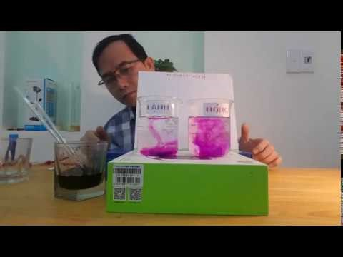
Các em quan sát video thí nghiệm
chuyển động phân tử và nhiệt độ để trả lời câu hỏi:
Giả sử có hai cốc giống nhau, chứa cùng một lượng nước như nhau. Đặt một lượng thuốc tím bằng nhau vào một vị trí ở đáy mỗi cốc nước. Nếu nhiệt độ hai cốc nước khác nhau thì thuốc tím ở cốc nước nào lan ra nhanh hơn? Vì sao?

Slide 24
ĐÁP ÁN
- Nếu nhiệt độ hai cốc nước khác nhau thì thuốc tím ở cốc nước có nhiệt độ cao hơn sẽ lan ra nhanh hơn vì cốc nước có nhiệt độ cao hơn thì có năng lượng nhiệt lớn hơn các phân tử nước sẽ chuyển động nhanh hơn.

